Slide 1
Računarske Mreže
Nivo veze za podatke
(Data link layer- dll)

Slide 2
Funkcije nivoa veze za podatke
zadužen je za pouzdani prenos podataka preko komunikacionog kanala izmedju dva čvora u mreži
  čvor može biti host ili IMP (ruter)
  Protokoli ovog nivoa definišu format poruka koje se razmenjuju izmedju čvorova na krajevima veze i akcije koje čvorovi preduzimaju kod slanja i prijema poruka
  Protokolske jedinice podataka koje se razmenjuju na dll zovu se frame ili ramovi, okviri
dll
dll
dll
dll
ruter
ruter
ruter

Slide 3
F-je dll
Da bi se ostvario pouzdani prenos podataka po komunikacionom kanalu protokoli dll moraju da obezbede:
  ram sinhronizaciju – učesnici u komunikaciji moraju da budu u stanju da prepoznaju granice svakog okvir (rama)
  kontrolu grešaka – mehnizmi za detekciju (ili korekciju) grešaka u toku prenosa
  kontrolu toka – regulisanje brzine prenosa izmedju izvora i odredišta
  adresiranje – ako se koriste emisione (broadcast) linije identitet učesnika u komunikaciji se mora odrediti
  upravljanje vezom (link management) – mehanizme za uspostavljanje, održavanje i raskidanje veze.

Slide 4
Mrežni datagram može biti prenošen različitim protokolima nivoa veze na putu od izvornog do odredišnog hosta
  usluge koje pružaju različiti protokoli mogu biti različite (Ethernet, token fring, FDDI, HDLC, PPP)
  Za dati komunikacioni kanal, protokol nivoa veze je najvećim delom implementiran u paru adaptera (mrežne kartice, modemi)
    adapter sadrži DSP čipove, host bus interfeis i link interfeis.
  Prenos se odvija na sledeći način:
    mrežni nivo u izvoru (host ili ruter) predaje datagram adapteru koji upravlja izvornom stranom komunikacionog kanala
    adapter stavlja datagram u okvir (ram) i predaje ram na komunikacioni kanal
    prijemni adapter prima ram, izvlači datagram i predaje ga mrežnom nivou
    ako protokol nivoa veze obezbedjuje detekciju grešaka, adapter u izvoru odredjuje bitove za detekciju grešaka, a adapter u odredištu vrši proveru

Slide 5
datagram
link layer protocol
prijemni
čvor
izvorni čvor
frame
frame
adapter
adapter
link layer implementiran u “adapteru”
  Ethernet mrežna kartica,
izvorna strana:
  enkapsulira datagram u frame (ram)
  dodaje bitove za kontrolu grešaka, kontrola toka,...
prijemna strana
  detekcija grešaka, kontrola toka
  izvlači datagram, predaje ga prijemnom čvoru

Slide 6
usluge dll mrežnom nivou - analogija
Put iz Niša za Dortmund
  Organizaciju puta poveravamo putničkoj agenciji
  agencija organizuje prevoz putnika na sledći način:
    Niš – Beograd, autobus
    Beograd – Dizeldorf, avion
    Dizeldorf – Dortmund, voz
  Nakon rezervacije karata, odgovarajuće agencije za prevoz preuzimaju odgovornost za prevoz putnika:
    NI – BG, autoprevoznik
    BG – Dizeldorf, aviokompanija
    Dizeldorf – Dortmund, železnica
  svaki od segmenata puta je direktan
  Putovanjem kroz tri segmenta puta upravljaju različite kompanije i koriste različita prevozna sredstva
  Načini prevoza su različiti, ali je usluga ista: prevoz putnika od jedne do druge susedne lokacije

Slide 7
Analogija
putnik → datagram (poruka mrežnog nivoa)
svaki transportni segment → komunikacioni kanal
način transporta → protokol dll
turistička agencija → mrežni protokol za rutiranje

Slide 8
F-je dll
Uramljivanje poruka
Kontrola grešaka
Kontrola toka

Slide 9
Uramljivanje
Da bi se prepoznale granice svake poruke koja se prenosi na dll vrši se uramljivanje poruke u
  rezervisani niz karaktera, ili
  rezervisani par bajtova
Uramljivanje karakterima
  početak svakog rama označen je parom karaktera DLE STX
  kraj je označen sa DLE ETX
  DLE STX podaci DLE ETX
  karakteri DLE, STX i ETX su rezervisani karakteri, sa specijalnim značenjem.
  Kod prenosa podataka ne sme postojati nikakvo ograničenje u sadržaju poruke koja se prenosi.
  Šta će se desiti ako se sekvenca koja označava kraj rama, DLE ETX, nadje u polju podataka?

Slide 10
Ubacivanje karaktera – character staffing
Rešenje – nivo veze na izvornoj strani posle nailaska DLE karaktera ubacuje još jedan DLE karakter
Kada se u odredištu detektuju dva uzastopna DLE karaktera, drugi DLE se odbacuje
Na taj način je sekvenca DLE ETX učinjena jedinstvenom
  H E L DLE O H E L DLE DLE O
  DLE STX H E L DLE DLE O DLE ETX
  Kada se koristi uramljivanje poruka karakterima, veličina rama mora biti umnožak veličine karakter (8 bitova, npr.)

Slide 11
Uramljivanje u par rezervisanih bajtova
Dužina poruke ne mora biti umnožak od 8
Šta ako se u polju podataka nadje sekvenca 01111110 ?
01111110
p o d a c i
01111110
bajtovi za uramljivanje

Slide 12
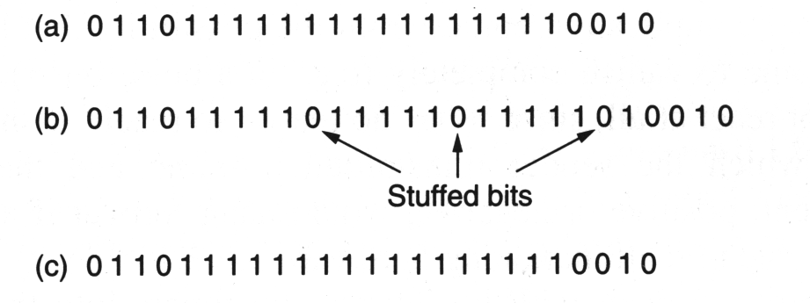
Umetanje bitova (Bit staffing )
Nivo veze u izvoru automatski nakon nailaska 5 uzastopni jedinica u polju podataka ubacuje 0
Nivo veze u odredištu automatski briše 0 koja sledi posle 5 uzastopnih jedinica

Slide 13
F-je dll
Uramljivanje poruka
Kontrola grešaka
Kontrola toka
Upravljanje vezom

Slide 14
Kontrola grešaka
Kako da odredište utvrdi da li je poruka korektno primljena ili ne
  dodavanje kontrolnih bitova poruci koja se prenosi
Kako da izvor utvrdi da li je poruka korektno stigla u odredište
  mehanizam potvrdjivanja

Slide 15
Tehnike za detekciju grešaka
Kontrolna cifra parnosti
Kontrolna suma bloka (BCC) i kontrolna suma (Checksum)
Polinomski kodovi

Slide 16
Kontrolna cifra parnosti (Parity Checking)
Najstarija i najjednostavnija metoda
Jedan bit se dodaje svakom karakteru
  Parana parnost: broj jedinicaje paran u kodnoj reči
  Neparna parnost: broj jedinica je neparan u kodnoj reči
Omogućva otkrivanje jednostrukih grešaka
  Ako je jedan bit u toku prenosa bio narušen, primljeni bit parnosti će se razlikovati od izračunatog
Jednostavno, ali nije od velike pomoći
  Ako dva (ili paran broj) bitova bude narušen, kontrola neće otkriti grešku
  Detektuje približno 50% grešaka
  Ima ga smisla primenjivati ako se prenosi mali broj informacionih bitova i ako je verovatnoća nastupanja grešaka mala (komunikacija CPU sa OM)

Slide 17
Primer
Šalje se slovo V kodiranio 7-bit ASCII: 0110101
Parna parnost
izvor
odredište
01101010
broj jedinica je paran
parity
izvor
odredište
Neparna parnost
01101011
broj jedinica
je neparan
parity

Slide 18
Kontrolna suma bloka
Bloku koji se prenosi dodaje se još jedan karakter (umesto jednog bita) - Block Check Character (BCC)
  BCC se odredjuje kao parity bit, ali za svaku bitsku poziciju u bloku karaktera koji se prenose
  Za svaki karakter se i dalje korisi parity bit
Povećana mogućnost detekcije grešaka

Slide 19
BCC – Primer
Primer: poslati poruku “DATA” korišćenjem BCC i neparne parnosti za svaki karakter
Slovo
D
A
T
A
ASCII
1 0 0 0 1 0 0
1 0 0 0 0 0 1
1 0 1 0 1 0 0
1 0 0 0 0 0 1
Parity bit
1
1
0
1
BCC 1 1 0 1 1 1 1 1
Bit (ne)parnosti se odredjuje za BCC kao za svaki drugi karakter

Slide 20
BCC – Primer
Primer: Narušena dva bita u slovu T
Slovo
D
A
T
A
ASCII
1 0 0 0 1 0 0
1 0 0 0 0 0 1
1 0 0 1 1 0 0
1 0 0 0 0 0 1
Parity bit
1
1
0
1
BCC 1 1 0 1 1 1 1 1
Greška se detektuje u BCC

Slide 21
Kontrolna suma (checksum)
Kontrolne cifre se formiraju sabiranjem 16 bitnih polureči korišćenjem jediničnog komplementa i na kraju komplementiranjem dobijene sume
  primenjuju se na mrežnom i transportnom nivou
1 1 1 1 0 0 1 1 0 0 1 1 0 0 1 1 0
1 1 1 0 1 0 1 0 1 0 1 0 1 0 1 0 1
1 1 0 1 1 1 0 1 1 1 0 1 1 1 0 1 1
1 1 0 1 1 1 0 1 1 1 0 1 1 1 1 0 0
1 0 1 0 0 0 1 0 0 0 1 0 0 0 0 1 1
suma
checksum

Slide 22
Navalne greške
U toku prenosa po kom. kanalu javljaju se periodično smetnje koje izazivaju da grupa bitova (a ne samo jedn bit ) bude narušena.
  ovaj tip gršaka poznat je pod nazivom navalna greška (error burst)
  navalne greške počinju i završavaju se pogrešnim bitom
  dužina navalne greške, B, definiše se brojem narušenih bitova izmedju prvog i poslednjeg narušenog bita, uključujuči i njih.
    Da bi dužina navalne greške bila B, potrebno je da izmedju dve navalne greške postoji najmanje B korektnih bitova
    nije greška dužine 11
    1 1 0 1 1 0 1 1 1 1 0 1 1 1 1 0 0 0 1 1 1 1 1 0 1 1 poslata poruka
    1 1 1 1 1 1 1 1 1 1 0 1 0 1 1 1 1 1 1 1 1 1 1 0 1 1 primljena poruka
4-bitna
navalna greška
6-bitna
navalna greška

Slide 23
Kako detektovati navalne greške?
Kontrolna cifra parnosti BCC ne obezbedjuju dovoljno pouzdan metod za detekciju navalnih grešaka
  koriste se polinomski kodovi
Ideja: Bloku podataka koji se prenosi dodati na kraj 1 ili više karaktera (u zavisnosti od algoritma)
  bitovi koji se dodaju zavise od sadržaja poruke
Dva tipa: Checksum (kontrolna suma) i CRC
Checksum
  Izračunava se sabiranjem decimalnih vrednosti svakog karaktera u poruci,
  Suma se podeli sa 255. i
  ostatak deljenja (1 bajtna vrednost) se koristi kao kontrola (checksum)
  prijemnik po istom principu vrši izračunavanje
  ako postoji razlika, detektuje se greška
  efikasnost 95%

Slide 24
Polinomski kodovi :CRC - Cyclic Redundancy Code
Elementi m-bitne poruke se posmatraju kao koeficijenti polinoma stepena m-1
Bit najveće težine je koef. uz X^{m-1}
  Primer 10001 je 1x⁴+0x³+0x²+0x¹+1x⁰ = x⁴+x⁰
Polinom koji odgovara poruci obeležimo sa M(X)
Niz kontrolnih cifara koji se dodaje poruci koja se prenosi se formira deobom polinoma M(X) sa generatorskim polinomom, G(X)
  Izvor i odredište moraju da koriste isti generatorski polinom (definisano protokolom)
  Bit najmanje i najveće težine generatorskog polinoma mora biti 1
  Stepen generatorskog polinoma mora biti manji od stepena polinoma poruke, M(X)

Slide 25
Generisanje CRC
Neka je r stepen generatorskog polinoma, G(X)
  dodati r nula na kraj poruke, tako da ona sadrži m+r bitova
    ovakva poruka odgovara polinomu X^{r}M(X)
  Podeliti X^{r}M(X) sa G(X)
    sva izračunavanja se obavljaju u mod2 aritmetici
    nema prenosa kod sabiranja
    nema pozajmice kod oduzimanja
    obe operacije su identične i odgovaraju EXOR operaciji
    deljenje se obavlja kao binarno deljenje, ali se oduzimanje obavlja po mod2
    za delilac se kaže da se sadrži u deljeniku ako deljenik ima jednak broj bitova kao i delilac
  Oduzeti ostatak deljenja (koji je uvek r ili manje bitova) od X^{r}M(X) korišćenjem sumiranja po mod2
    REZULTAT JE PORUKA SA CRC kodom! (recimo T(X))

Slide 26
Generisanje CRC (nast.)
Kada poruka sa CRC (tj. T(X)) stigne u odredište, vrši se deljenje T(X) sa G(X).
Ako se dobije ostatak 0, nema greške
Ako je ostatak ≠0, nastupila je greška u toku prenosa.

Slide 27
Standardi:
  CRC-12 = x¹²+x¹¹+x³+x²+x¹+1 (6-bit)
  CRC-16 = x¹⁶+x¹⁵+x²+1
  CRC-CCITT = x¹⁶+x¹²+x⁵+1
  CRC-32 = x³² + x²⁶ + x²³ + x²² + x¹⁶ + x¹² + x¹¹ + x¹⁰ + x⁸ + x⁷ + x⁵ + x⁴ + x² + x + 1
Greške koje se detektuju
  sve jednostruke i dvostruke greške
  sve greške sa neparnim brojem bitova
  sve navalne greške dužine 16 ili manje
  99.997% 17- bitnih grešaka
  99.998% 18-bitnih ili dužih grešaka

Slide 28
Primer-1
Computing Checksums
Neka je poruka koju treba preneti
  1001 M(x)
Neka je generatorski polinom
  G(x) = x²+x⁰ = 101, r je 2
Dodati r nula poruci M(x)
  dobija se x^{r}M(x)
  npr: 1001 + 00 = 100100
Podeliti x^{r}M(x) sa G(x) korišćenjem mod2 aritmetike
  pr: 100100 / 101

Slide 29
Deljenje x^{r}M(x) sa G(x)
____1011__
101 | 100100
101
011
000
110
101
110
101
11 ← Ostatak!

Slide 30
Computing Checksum (cont.)
Oduzeti ostatak od x^{r}M(x)
  100100
  11
  100111
Rezultat je ram koji se prenosi
  T(x) = 100111
Šta ako podelimo T(x) sa G(x)?
  210,278 / 10,941 ostatak je 2399
  210,278 - 2399 je deljivo sa 10,941 bez ostatka

Slide 31
Da li ovo funkcioniše?
____1011__
101 | 100111
101
011
000
111
101
101
101
0 ← yeah!

Slide 32
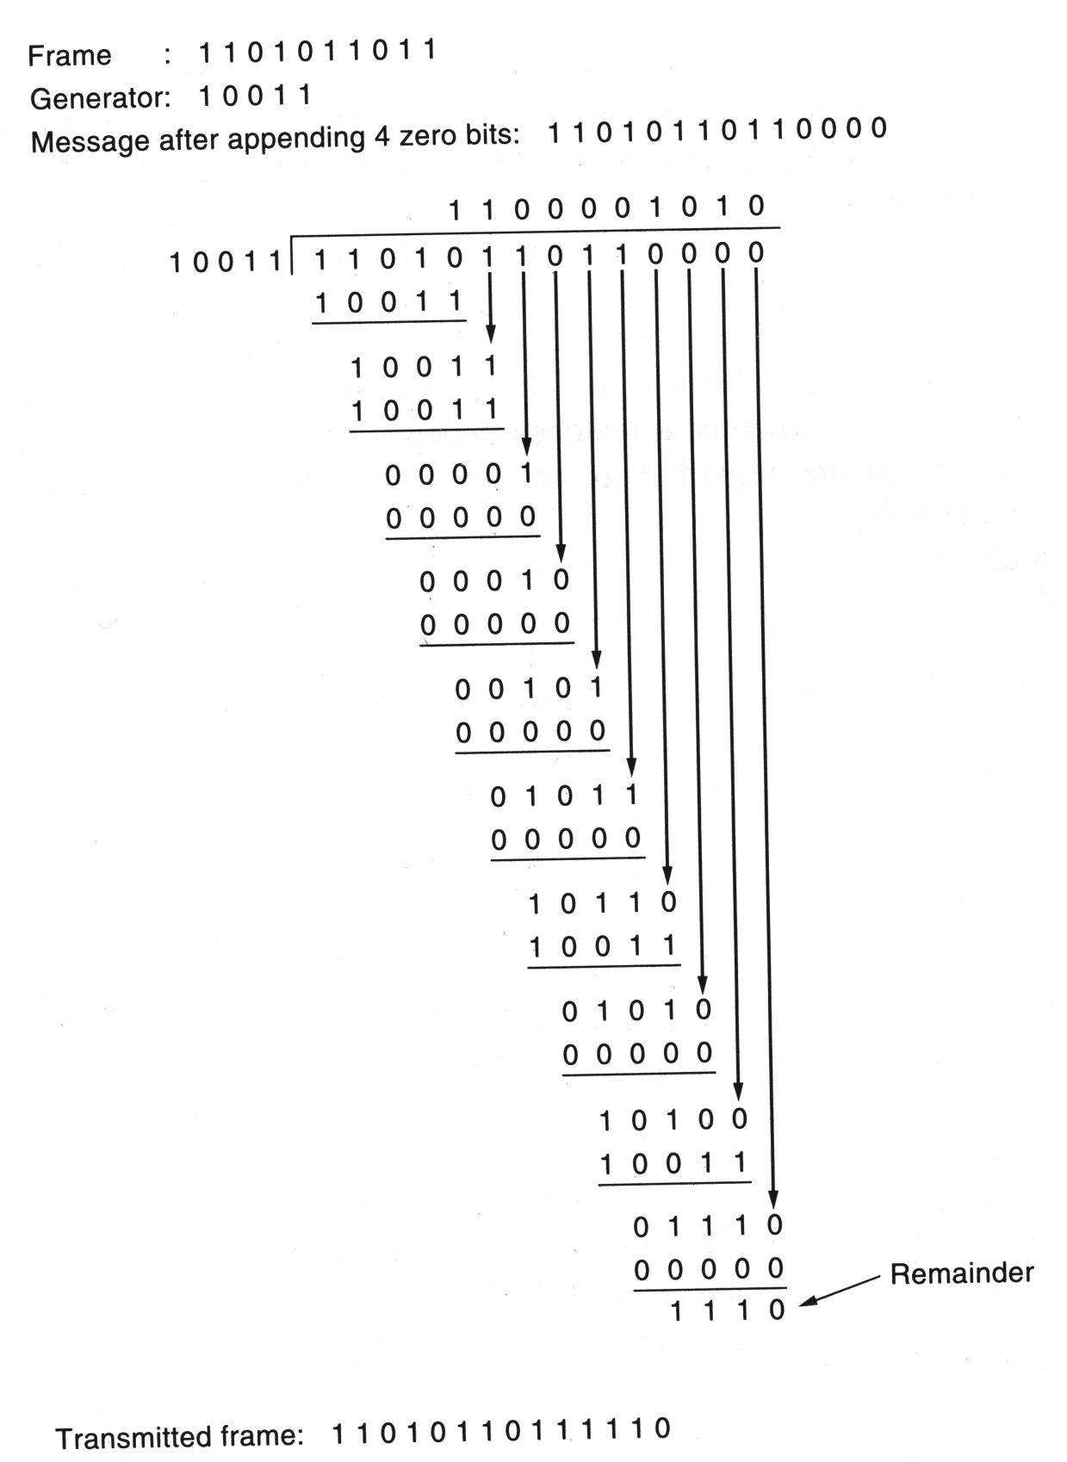
Primer
G(x)=x⁴+x+1

Slide 33
Izračunavanje CRC
CRC se može hardverski generisati uz pomoć EX-OR kola i pomeračkog registra:
  Pomerački registar sadrži n ćelija (jednak je dužini CRC)
  Ima n EX-OR kola
  Prisustvo ili odsustvo gejta (ulaza) u EX-OR odgovara prisustvu ili odsustvu člana u generatorskom polinomu
  Inicijalno je pomerački registar postavljen na nulu
  U diskretnim vremenskim intervalima (clk) unosi se poruka, bit po bit, počev od bita najveće težine i vrši pomeranje sadržaja pomeračkog registra

Slide 34
Izračunavanje CRC
a₀
a₁
a₂
a_{n-1}
a_{n}
C₀
C₁
C_{n-1}
clk
bitovi podataka, msb prvo
G(x)=1 + a₁x + a₂x² +...+ a_{n-1}x^{n-1} + a_{n}x^{n}

Slide 35
Kako da izvor utvrdi da li je bilo grešaka?
Postoje dve strategije da izvor utvrdi da li je poruka korektno stigla u odredište
  Provera odjekom (echo cheking)
  Zahtev za automatskom retransmisijom (Automatic Repeat Request – ARQ)
Provera odjekom
  primenjuje se kada se prenosi mali broj bitova (jedan karakter) – npr. kod komunikacije terminala i računara:
    svaki karakter se prenosi od terminala do računara, zatim računar vraća primljeni karakter (kao eho) i tek tada se karakter pojavljuje na displeju terminala:
      ako se prikazani karakter slaže sa otkucanim, smatra se da nije bilo greške u toku prenosa
      ako se prikazani karakter ne slaže sa otkucanim, smatra se da je nastupila greška i korisnik šalje specijalni karakter (npr. DEL) kojim informiše računar da ignoriše (obriše) prethodno primljeni karakter.

Slide 36
Zahtev za automatskom retransmisijom - ARQ
Odredište kao potvrdu korektnog (ili ne) prijema vraća izvoru potvrdu (ACK ili NAK)
  tehnike koje se zasnivaju na potvrdjivanju prijema poznate su pod nazivom Zahtev za automatskom retransmisijom (ARQ) ili Positive Acknowledgwment with Retransnission (PAR)
ARQ tehnike se sreću u više varijanti
  razlikuju se po tome da li se daje prioritet zahtevanom baferskom prostoru u izvoru i odredištu ili iskorišćenosti komunikacionog kanala:
    Slobodni (idle) ARQ
    Neprekidni (kontinualni) ARQ
      selektivna retransmisija
      vrati se nazad na N

Slide 37
Slobodni ARQ
Najjednostavnija varijanta
  zahteva minimalni baferski prostor u izvoru i odredištu
  ima najmanju iskorišćenost komunikacionog kanala
Protokoli koji koriste ovu tehniku poznati su pod nazivom send-and-wait (pošalji i čekaj) ili stop-and-wait (stani-i-čekaj)

Slide 38
Slobodni ARQ – pravila u komunikaciji
  Izvor može poslati samo jedan informacioni ram (I ram) pre nego što se zaustavi da sačeka prijem potvrde (ACK ram);
  Svaki put kada se inicira prenos I-rama u izvoru se startuje časovnik;
  Ako odredište primi I-ram bez greške, šalje potvrdu (ACK-ram) izvoru;
  Kada izvor primi ACK-ram, može da otpočne sa slanjem novog I-rama;
  Ako odredište primi narušeni I-ram, odbacuje ga;
  Ako izvor primi narušeni ACK-ram ili u predvidjenom vremenskom intervalu, koji se zove time out, ne pristigne ništa, vrši se retransmisija I-rama

Slide 39
Slobodni ARQ (nast.)
Na ovaj način obezbedjeno je da u odredište stigne bar jedna korektna kopija I-rama:
  Ako ACK-ram bude narušen, odredište može primiti više kopija istog I-rama (sve dok u izvor ne pristigne korektan ACK-ram)
  Dupliciranje I-ramova je takodje vid greške:
    problem se rešava numeracijom I-poruka
    Problem može da nastupi samo izmedju dva susedna I-rama
    Ovo zahteva postojanje brojača poruka i u izvoru i u odredištu
    Dovoljno je izvršiti numeraciju poruka po mod 2 (0 i 1):
      dve uzastopne poruke su numerisane sa dva različita broja
  Kada primi korektan I-ram, odredište proverava i redni broj poruke (rama)
    ako se redni broj slaže sa očekivanim rednim brojem, ram se prihvata i uvećava redni broj primljenih poruka za 1 po mod 2
    u suprotnom, ram se odbacuje (otkriva se duplikat), a izvoru se šalje potvrda (ACK –ram)
  Kada izvor primi korektan ACK-ram, uvećava svoj brojač poruka za 1 po mod 2 i šalje novi I-ram (Redni broj poruke je sastavni deo I-rama)

Slide 40
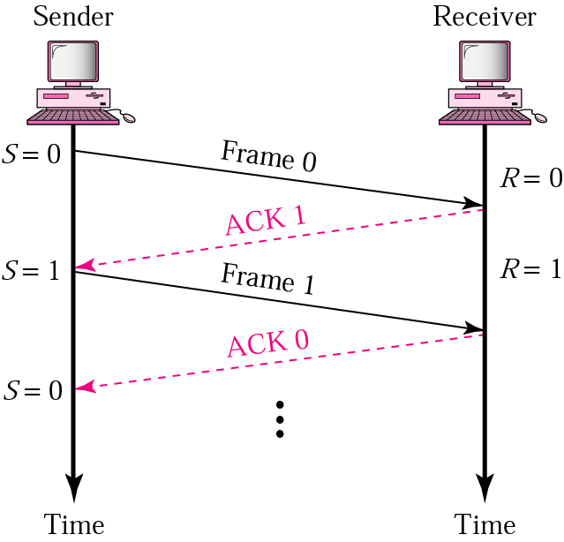
Stop-and-Wait ARQ
Sledeći ram se šalje tek kada se prethodni potvrdi
ACK 0
ACK1

Slide 41
Slobodni ARQ
I(N)
I(N+1)
I(N)
Tp
Tix
Tip
Tp
Tax
Tap
Tp – propagaciono kašnjenje
Tix – vreme prenosa I-rama
Tip – vreme obrade I-rama
Tp – prpagaciono kašnjenje za ACK
Tax – vreme prenosa ACK rama
Tap – vreme obrade ACK rama
Minimalno vreme izmedju slanja dva I-rama Tt=Tix+Tip+Tax+Tap+2Tp
Time out interval mora biti veći od Tt

Slide 42
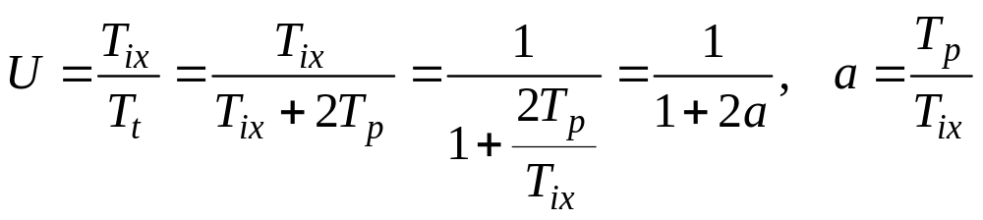
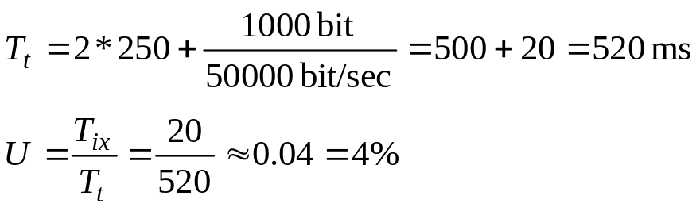
Slobodni ARQ – iskorišćenost kom. kanala
  Vremena obrade I i ACK rama su mala u poredjenju sa vremenom propagacije i vremenom prenosa I rama
  vreme prenosa ACK rama se takodje može zanemariti
  Tt ≈ 2Tp + Tix
  Iskorišćenost komunikacionog kanla
  PRIMER:
    Propagaciono kašnjenje 250ms
    Kapacitet kom. kanala 50Kbit/sec
    Veličina rama 1000 bit
mala iskorišćenost kom. kanala

Slide 43
Kontinualni ARQ
Loša iskorišćenost kom. kanala je posledica zahteva da izvor čeka sa slanjem novog I-rama sve dok ne primi potvrdu:
  ako dozvolimo da izvor pošalje w poruka pre nego što se zaustavi da sačeka prijem potvrde može se postići mnogo bolja iskorišćenost kom. kanala
  w se zove prozor izvora
  kada izvor pošalje w poruka za koje nisu pristigle potvrde, on se zaustavlja dok ne stigne prva potvrda (prozor izvora je popunjen)
    Odgovarajućim izborom W može se postići da izvor kontinualno šalje poruke, a da se prozor ne popuni
    Ako izvor prvu poruku pošalje u t=0, zadnju će otposlati u t=520ms
    Za prethodni primer može se uzeti w=26
    U t=520ms stiže potvrda za prvu otposlatu poruku
    Sve ostale potvrde stižu u razmaku od 20ms
    Svaka korektno pristigla potvrda uklanja jednu poruku iz prozora izvora
Kom. kanal je u ovom slučaju full duplex!

Slide 44
Kontinualni ARQ (nast.)
Veličina prozora izvora odgovara broju ramova koje izvor može poslati u bilo kom trenutku bez čekanja na potvrdu.
  Što je veći prozor, više ramova se može poslati bez zaustavljanja izvora.
  Svi ramovi koji se nalaze u prozoru moraju biti baferovani za slučaj da je neophodno obaviti retransmisiju.
    Baferski prostor organizovan je kao FIFO red.
    Prijem potvrde uklanja ram iz bafera.
  Veličina prozora izvora ne mora biti jednaka veličini prozora odredišta, niti mora biti konstantne veličine.
Veličina prozora odredišta jednaka je broju ramova koje odredište može prihavtiti u bilo kom trenutku.
  Veličina prozora 1 znači da odredište može primati samo jedan po jedan ram u trenutku i po redu.
  Ako je veličina prozora odredišta veća od 1 ramovi se moraju baferovati na prijemnoj strani.

Slide 45
Kontinualni ARQ (nast.)
Ramovi čiji su redni brojevi van prozora odredišta se automatski odbacuju.
  Ramovi čiji se brojevi nalaze unutar prozora se prihvataju.
  Ako je redni broj rama jednak donjog granici (ivici) prozora, ram se potvrdjuje i i paket se prosledjuje mrežnom nivou.
  Drugi baferovani podaci, čiji je redni broj sada jednak donjoj ivici prozora se takodje prosledjuju mrežnom nivou.
  Kada se primi ram čiji je redni broj jednak donjoj ivici prozora, prozor se pomera (klizi)
1 2 3 4 5 6 7 8 9 10

Slide 46
Kontinualni ARQ (nast.)
Šta se dešava ako neka poruka u sredini bude narušena?
Dve metode za rešavanje problema:
  selektivna retransmisija – vrši se retransmisija samo poruke za koju nije pristigla potvrda
  vrati se nazad na N (Go back N) – odredište nakon prijema narušenog I-rama odbacuje sve naredne ramove, tako da izvor mora vršiti retransmisiju svih poruka počev od narušene

Slide 47
Kontinualni ARQ (nast.)
Kod selektivne retransmisije veličina prozora (bafera) odredišta je >1
Kod vrati se nazad na N veličina prozora (bafera) odredišta je 1.
Protokoli koji koriste ovu tehniku slanja poznati su pod nazivom protokoli sa klizajućim prozorom (sliding window protocols)

Slide 48
Vrati se nazad na N
Neka je izvor poslao poruke sa rednim brojevima N, N+1, N+2, ....
  Neka su poruka N+1bude narušena
  Kada primi I-ram sa red. brojem N+2 odredište ga odbacuje, jer očekuje poruku sa rednim brojem N+1 (nakon što je primio I-ram sa red. brojem N korektno
  dve varijante:
      kada odredište primi ram van očekivanog rednog broja, šalje NAK(N)-ram (negativna potvrda) sa rednim brojem poslednje korektno primljene poruke po očekivanom redosledu
      ne šalje ništa, što će izazvati da u izvoru istekne time out za I-ram sa rednim brojem N+1
  Nakon isteka time outa, izvor otpočinje sa slanjem I-ramova počev od rama sa red. brojem N+1

Slide 49
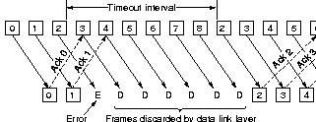
Vrati se nazad na N
Šta se dešava ako ACK za neki ram bude narušen?
  Kada u izvor stigne ACK za poruku sa rednim brojem N, on automatski znači potvrdu i za sve ramove sa nižim rednim brojem!

Slide 50
Vrati se nazad na N – varijanta 2
izvor se vraća na ram 1
fr
0
fr
1
fr
2
fr
3
fr
4
fr
5
fr
1
fr
2
fr
3
fr
4
fr
5
fr
6
fr
7
fr
0
vreme
A
B
ACK0
NAK0
ramovi van
redosleda
ACK1
ACK
2
ACK3
ACK4
ACK5
ACK6
greška

Slide 51
Kako numerisati ramove?
Informacioni i ACK ramovi se na jedinstven način identifikuju pomoću rednih brojeva
  na osnovu rednog broja se može utvrditi relativni položaj rama u odnosu na druge ramove
  skup brojeva kojima se vrši numeracija je konačan
  opseg vrednosti za numeraciju zavisi od veličine prozora izvora i odredišta
  Za korektno funkcionisanje u slučaju vrati se nazad na N, neophodno je izvršiti numeraciju poruka sa W+1 različitih rednih brojeva (W je veličina prozora izvora)
    npr. ako je W=3, tada je potrebno poruke numerisati sa 4 različite vrednosti i to 0, 1, 2, 3

Slide 52
Numeracija poruka – primer
Neka je W=3
Neka se poruke numerišu sa 0, 1 i 2
  Neka izvor pošalje poruke sa rednim brojevima 0,1,2 pre nego što se zaustavi
  Neka ACK(0) bude narušen
  Nakon isteka time outa izvor ponovo šalje poruku sa rednim brojem 0 koja opet korektno stiže u odredište
  Odredište ne može da zaključi da li je to duplikat ili nova poruka sa rednim brojem 0
ACK(0) narušen i zvor vrši retransmisiju
0 1 2 0
0 1 2 0
odredište ne zna da li je nova poruka sa red. br. 0 ili duplikat

Slide 53
Numeracija poruka – primer (nast.)
Neka je W=3
Neka se numeracija vrši sa 0,1,2,3
  Neka izvor pošalje poruke sa rednim brojevima 0,1,2 pre nego što se zaustavi
  Neka ACK(0) bude narušen
  Nakon isteka time outa izvor ponovo šalje poruku sa rednim brojem 0 koja opet korektno stiže u odredište
  Odredište očekuje poruku sa rednim brojem 3 i zaključuje da je primio duplikat
ACK(0) narušen i zvor vrši retransmisiju
0 1 2 0
0 1 2 3
odredište očekuje poruku sa r.br. 3 i otkriva duplikat

Slide 54
Selektivna retransmisija
Da bi se redukovao broj retransmisija ramova i prozor izvora i prozor odredišta treba da je >1 (ne moraju biti jednaki)
  Ako neka poruka u sredini bude narušena odredište sledeće korektno primljene poruke ne odbacuje već ih baferuje
  Svaki put kada u odredošte stigne korektan I-ram proverava se da li njen redni broj “upada” u prozor odredišta, ako da poruka se baferuje
    to podrazumeva da sada i u odredištu postoji baferski prostor za baferovanje poruka koje su pristigle van redosleda
  Izvor vrši retransmisiju samo poruke za koju nije primio potvrdu (ne pravi se razlika izmedju narušavanja I-rama i ACK rama)
  Neka je npr. veličina prozora u odredištu 5
    Neka se I-ramovi 2 i 3 naruše, a 4,5,6,7 prime korektno
    Odredište će baferovati I-ramove 4,5 i 6
    pošto očekuje ramove 2 i 3, odredište rezerviše baferski prostor za njih i odbacuje 7 (jer nema mesta u baferu)
    kada se korektno prime ramovi 2 i 3, ramovi 2,3,4,5 i 6 se predaju mrežnom nivou, a prozor se pomera na sledeći skup važećih rednih brojeva

Slide 55
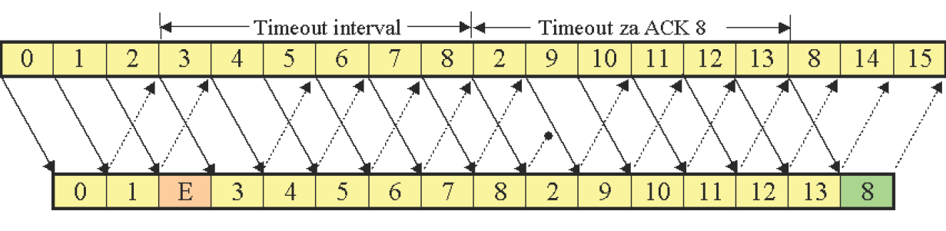
Selektivna retransmisija
ack10
ack12
ack11
ack0
ack13
ack1
ack3
ack4
ack5
ack6
ack7
ack2
ack9
ack8

Slide 56
Selektivna retransmisija – numeracija poruka
Neka je w=3 i neka se numeracija vrši sa 0,1,2,3
  Neka se poruke 0,1,2 korektno prime
  Prozor odredišta se pomera na sledći skup važećih rednih brojeva: (3,0,1)
  Neka se potvrda ACK(0) naruši
  Izvor vrši retransmisiju I-rama sa r.br. 0 koji ponovo korektno stiže u odredište
  Odredište proverava da li r.br. 0 “upada” u prozor i pošto utvrdi da je to važeći redni broj, baferuje poruku i ne otkriva duplikat

Slide 57

Selektivna retransmisija – numeracija poruka
Problem nastupa zato što postoji preklapanje izmedju rednih brojeva dva susedna prozora
Da bi protokol korektno funkcionisao potrebno je izvršiti numeraciju poruka sa 2w različitih rednih brojeva
Za w=3, potrebno je izvršiti numeraciju sa 0,1,2,3,4,5 tako da dva susedna prozora nikada neće imati iste redne brojeve, pa se duplikati mogu otkriti

Slide 58
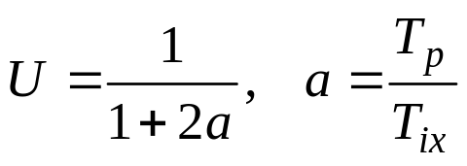
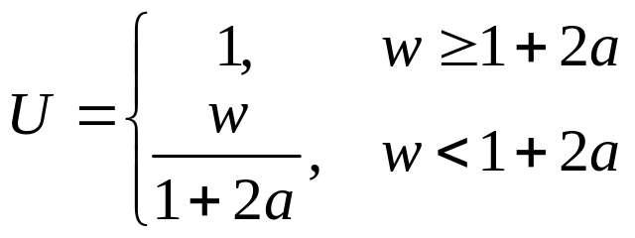
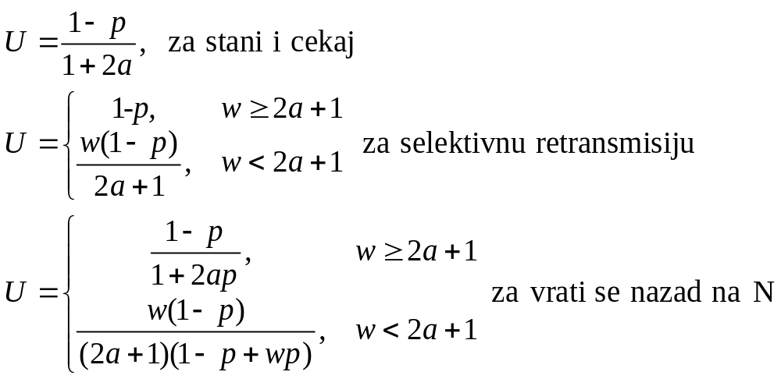
Iskorišćenost kom. kanala kod ARQ
Za stani-i-čekaj
Za kontinualni ARQ
Ako postoje greške u toku prenosa
p je verovatnoća da ram bude narušen

Slide 59
Iskorišćenost kom. kanala – primer
Neka je veličina rama = 1000 bytes
Verovatnoća da ram bude narušen p= 10⁻²
Dužina kom. kanala = 10 km
Brzina propagacije = 100 km/msec
Kapacitet kom. kanala = 1 Mbps
Broj bitova koji se koristi za numeraciju poruka = 3
Odrediti iskorišćenost komunikacionog kanala za slučaj stop-and-wait, Go-back-N, i selektivnu retransmisiju.

Slide 60
Rešenje
Vreme prenosa rama = (vel.rama/kapacitet_kom_kanal)=8000/10⁶ = 8 msec
Propagaciono kašnjenja = (dužina_kanala/brzina_prop.)=10/100 = 0.1 msec
a=0.1/8 = 0.0125
P=0.01
Stop-and-wait: U = (1-P)/(1+2a)=0.09/1.025=0.088 ili 8.8%
Go-back-N: W=2³-1=7; W>(1+2a); U = (1-p)/(1*2ap)=0.99/(1.00025)= ili 99%
Selektivno ponavljanje: W=2³/2= 4; W>(1+2a); U =1-p = 0.99

